Slide 1
小蜗牛
14
一年级上册

Slide 2
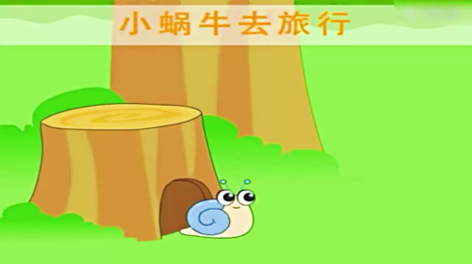
新课导入

Slide 3
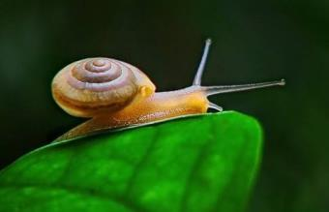
wō niú
蜗牛
软体动物，有甲壳，颜色多样化，头上有两对触角。喜欢生活在潮湿的地方，在寒冷的地方会冬眠。蜗牛身上有唾涎，能制服蜈蚣、蝎子。

Slide 4
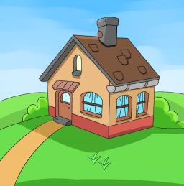
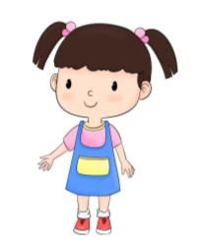
我会认
zhù
hái
住
孩

Slide 5
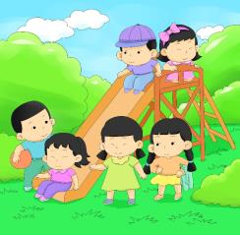
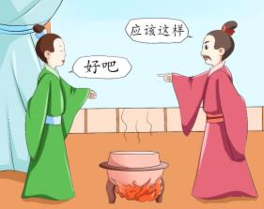
wán
bɑ
玩
吧

Slide 6
fā
yá
发
芽

Slide 7
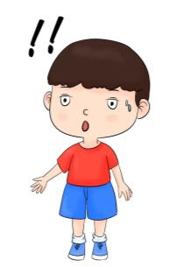
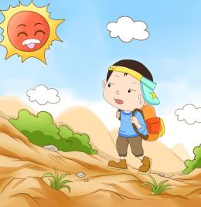
pá
yɑ
爬
呀

Slide 8
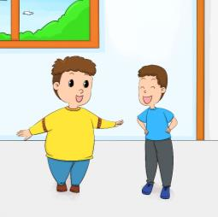
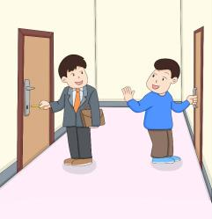
jiǔ
huí
久
回

Slide 9
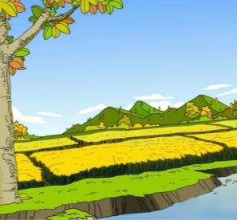
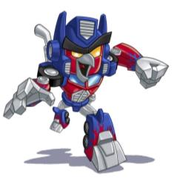
quán
biàn
全
变

Slide 10
送蜗牛回家
变
住
huí
zhù
hái
孩
吧
全
bɑ
fā
pá
yɑ
发
玩
回
quán
biàn
wán
jiǔ
芽
爬
yá
久
呀

Slide 11
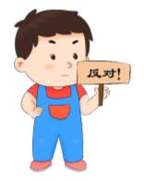
我会写
duì
部首：
又
笔顺：
组词：
对手 反对 对比

Slide 12
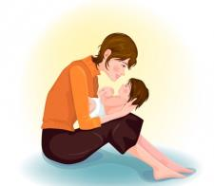
mā
部首：
女
笔顺：
组词：
妈妈 姨妈 姑妈

Slide 13
quán
部首：
人
笔顺：
组词：
安全 全家 完全

Slide 14
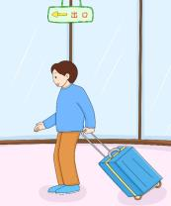
huí
部首：
囗
笔顺：
组词：
回家 回收 回报

Slide 15
◇近义词
◇反义词
许多——很多
好久——很久
许多——很少
好久——不久

Slide 16
妙解课文
认真朗读课文，对照课文中的图画，标注段落。

Slide 17
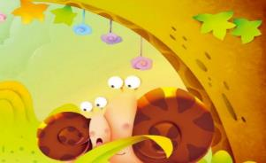
zhù
蜗牛一家住在小树林旁边。
①
交代蜗牛家的地址
在蜗牛妈妈的指引下，小蜗牛到树林里去了几次？每次看到了什么景象呢？

Slide 18
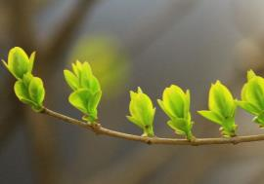
春天来了，蜗牛妈妈对小蜗牛说：“好孩子，到小树林里去玩吧，小树发芽了。”
②
hái
wán
bɑ
fā
在春天的时候，小蜗牛第一次去树林里了。

Slide 19
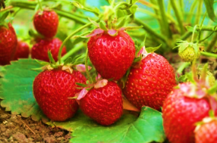
小蜗牛爬呀，爬呀，好久才爬回来。它说：“妈妈，小树长满了叶子，碧绿碧绿的，地上还长着许多草莓呢。”
pá
yɑ
jiǔ
huí
③
mǎn
bì
说明小蜗牛夏天才回来

Slide 20
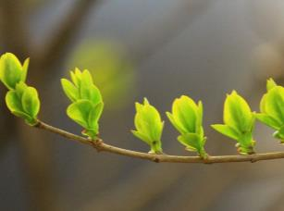
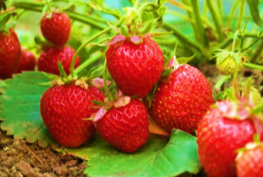
夏天——小树长满了叶子，地上长着许多草莓
春天——小树发芽

Slide 21
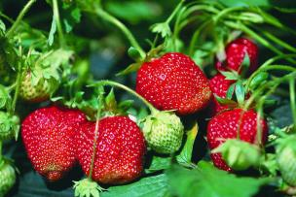
ò
yǐ
jīnɡ
蜗牛妈妈说：“哦，已经夏天了！快去摘几颗草莓回来。”
④
zhāi
kē
在夏天的时候，小蜗牛第二次去树林。

Slide 22
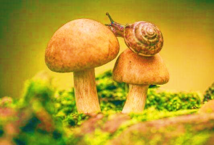
小蜗牛爬呀，爬呀，好久才爬回来。它说：“妈妈，草莓没有了，地上长着蘑菇，树叶全变黄了。”
⑤
quán
biàn
说明小蜗牛秋天才回来

Slide 23
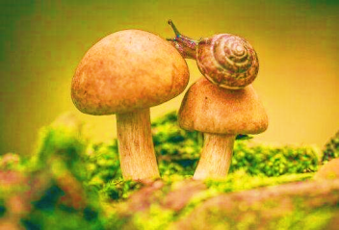
夏天——小树长满了叶子，地上长着许多草莓
秋天——草莓没有了，地上长着蘑菇，树叶全变黄了

Slide 24
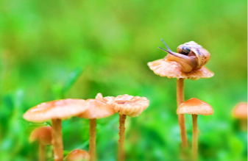
蜗牛妈妈说：“哦，已经是秋天了！快去采几个蘑菇回来。”
⑥
在秋天的时候，小蜗牛第三次去树林。

Slide 25
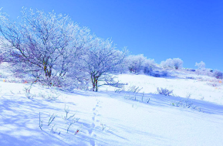
小蜗牛爬呀，爬呀，好久才爬回来。它说：“妈妈，蘑菇没有了，地上盖着雪，树叶全掉了。”
⑦
ɡài
diào
说明小蜗牛冬天才回来

Slide 26
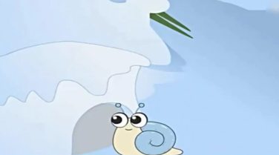
dāi
蜗牛妈妈说：“哦，已经冬天了！你就待在家里过冬吧。”
⑧
体现了蜗牛妈妈的慈爱

Slide 27
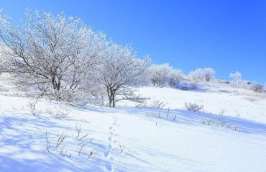
秋天——草莓没有了，地上长着蘑菇，树叶全变黄了
冬天——蘑菇没有了，地上盖着雪，树叶全掉了

Slide 28
思
考
为什么小蜗牛每次去树林里看到的景象与妈妈所说的景象不一样呢？
因为小蜗牛爬行的速度太慢了。

Slide 29
主旨归纳
本文是一篇童话故事，以一只可爱的小蜗牛和它慈爱的妈妈之间有趣的对话呈现故事情节。小蜗牛在妈妈的提示下去树林玩，由于爬得慢，总是错过原来的季节，看到了下一个季节的风景。课文借助小蜗牛先后三次去树林里的故事，帮助学生了解四季的不同特点以及蜗牛爬得慢的特点。

Slide 30
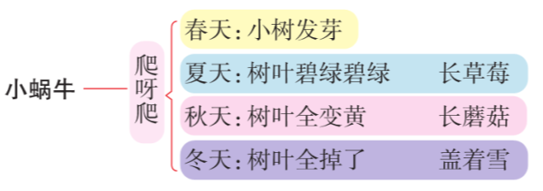
层次梳理
四季变化大
蜗牛爬得慢

Slide 31
课后作业
对照图画，认真朗读课文。
默写本课生字词。

Slide 32
结束语：四季的景色各不相同，让我们擦亮眼睛，去发现大自然的美丽吧！

